Slide 1
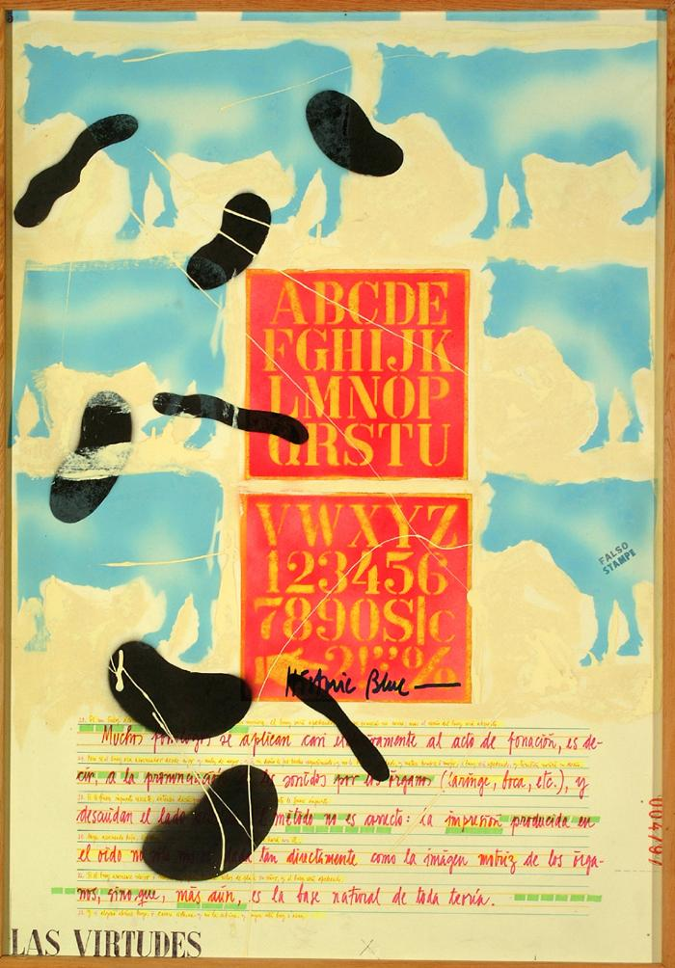
Curso de Lingüística General (GD-O-0032)
a. Ángeles: obra no identificada b. Arcángeles: obra no identificada c. Principados: obra no identificada d. Potestades: obra no identificada e. Las Virtudes: composición vertical de figuras de vacas en el centro letras y números agrupados en dos cuadrados. En la parte inferior un texto en letra manuscrita sobre lineas horizontales. Predominan los tonos amarillo, cian, rojo y negro. f. Dominaciones: obra no identificada g. Los Tronos: composición vertical de figuras de vacas en el centro letras y números agrupados en dos cuadrados. En la parte inferior un texto en letra manuscrita sobre lineas horizontales. Predominan los tonos verde, rosa, crudo y anaranjado. h. Los Querubines: composición vertical de figuras de vacas en el centro letras y números agrupados en dos cuadrados. En la parte inferior un texto en letra manuscrita sobre lineas horizontales. Predominan los tonos claro pastel y negro. i. Los Serafines: composición vertical de figuras de vacas en el centro letras y números agrupados en dos cuadrados. En la parte inferior un texto en letra manuscrita sobre lineas horizontales. Predominan los tonos anaranjados, rojos, cian y verde.

Slide 2
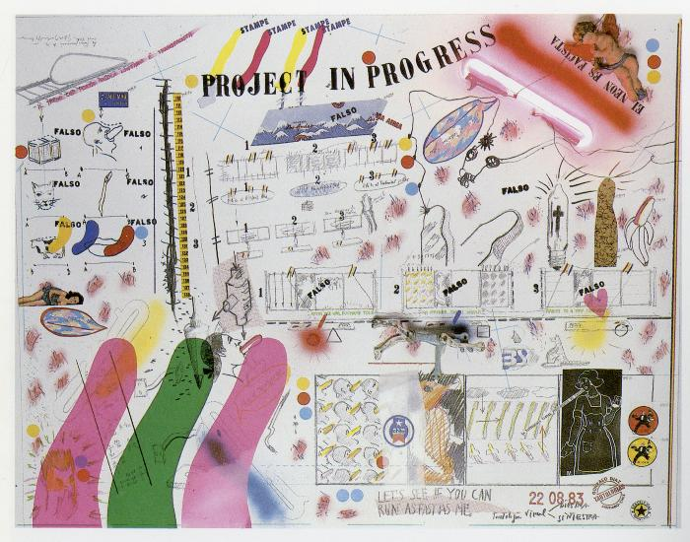
Project in Progress (GD-O-0065)

Slide 3
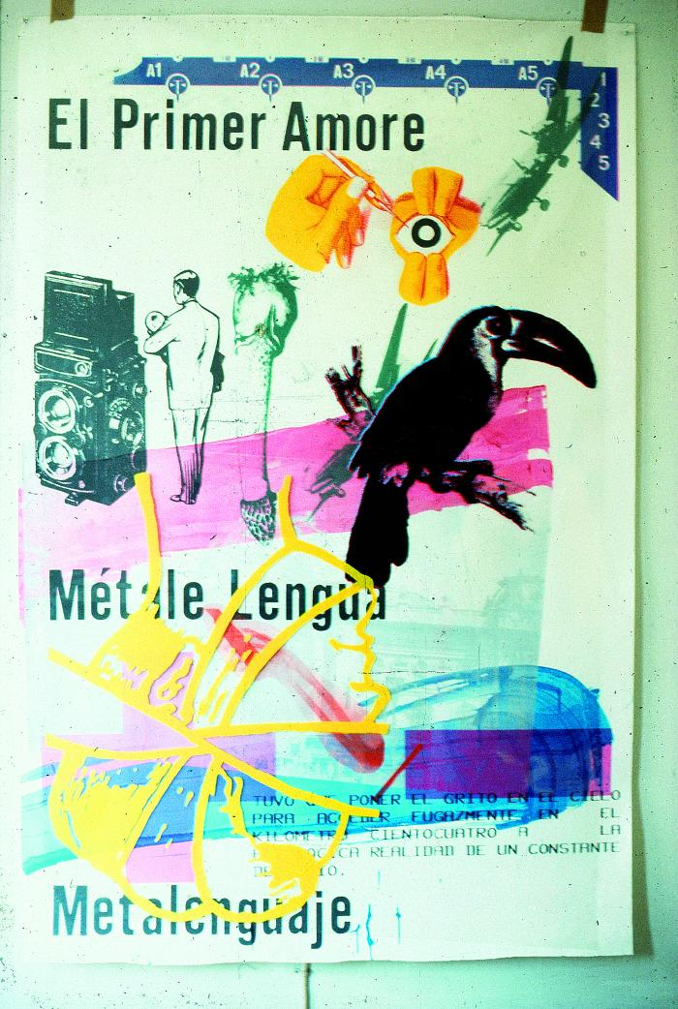
El Primer Amore (GD-O-0074.c)
Serigrafía rectangular de gran tamaño y de composición vertical, lleva el texto El Primer Amore en primera linea y una serie de imágenes como una cámara de fotos antigua, un tucán y una figura masculina cargando un bebé. Predominan los tonos; negro, rojo, fucsia y amarillo. La ficha descriptiva del Museo de Artes Visuales, indica lo siguiente: Elementos icónicos y textuales (de arriba hacia abajo): Escuadra de calce (arriba a la derecha: sobreimpresión tintas magenta y cyan) El Primer Amore (arriba: tinta negra) Métale Lengua (al medio: tinta negra) Metalenguaje (abajo: tinta negra) Imagen recortada de avíon Douglas del puente aéreo de Berlín (tinta verde) Ilustración de libro de medicina de operación al ojo (fondo amarillo trama magenta) Máquina fotográfica alto contraste (tinta negra) Dibujo de Coré del Silabario Hispanoamericano (Pa-pá) (tinta negra) Ilustración de vegetal asimilable a un falo-pene (tinta verde) Imagen tramada del Museo nacional de Bellas Artes (el día de su inaugiuración) (tinta negra) Signos más y menos (tinta magenta) Manchas expresionistas (tintas magenta y cyan) Tuvo que poner el grito en el cielo para acceder fugazmente, en el kilómetro cientocuatro, a la paranoica realidad de un constante desvarío En capa de acrílico: tucán (tres tintas en sobreimpresión: cyan magenta negro) / cabeza vendada invertida (tinta amarilla)

Slide 4
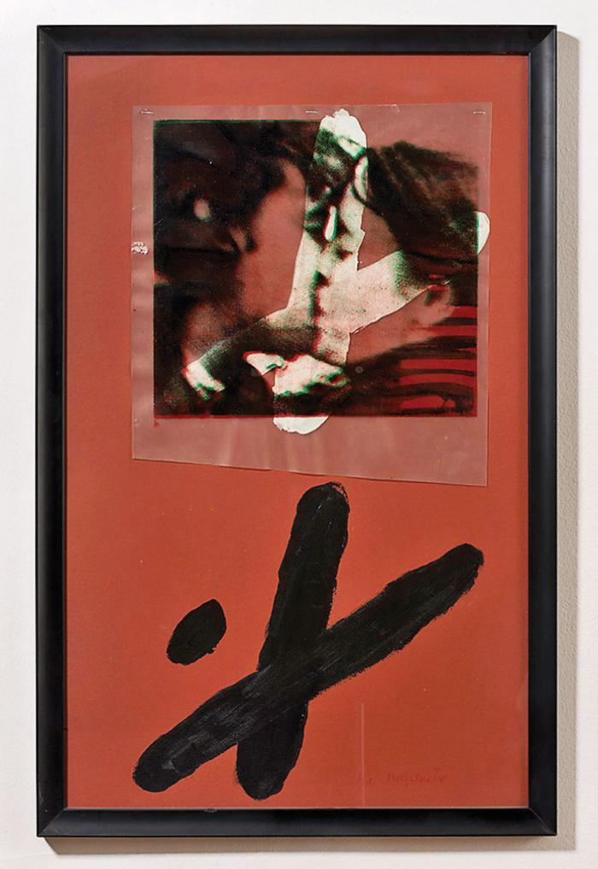
Por Este Amor Al Arte (serie) (GD-O-0076)
Composición vertical en la parte superior lleva la imagen de dos personas besándose impresa sobre un acrílico. Bajo la imagen un punto y una cruz. El fondo es de tono rojo.

Slide 5
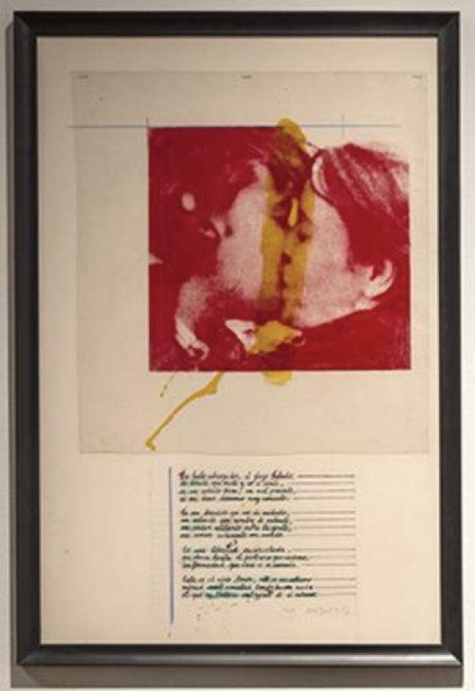
Por Este Amor Al Arte (serie) (GD-O-0078)
Composición vertical en la parte superior lleva la imagen de dos personas besándose impresa sobre un acrílico. Bajo la imagen un texto de cuatro párrafos.El fondo es de tono blanco.

Slide 6
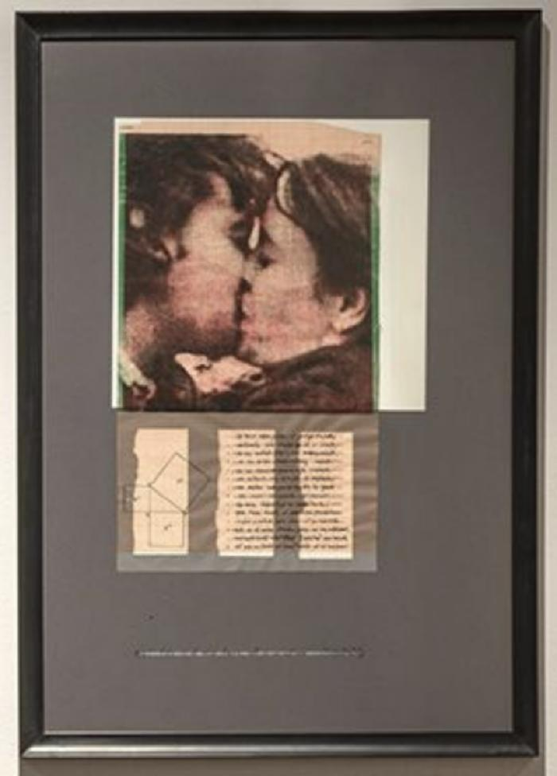
Por Este Amor Al Arte (serie) (GD-O-0079)
Composición vertical en la parte superior lleva la imagen de dos personas besándose impresa sobre un papel. Bajo la imagen un texto en tres columnas. El fondo es de tono gris.

Slide 7
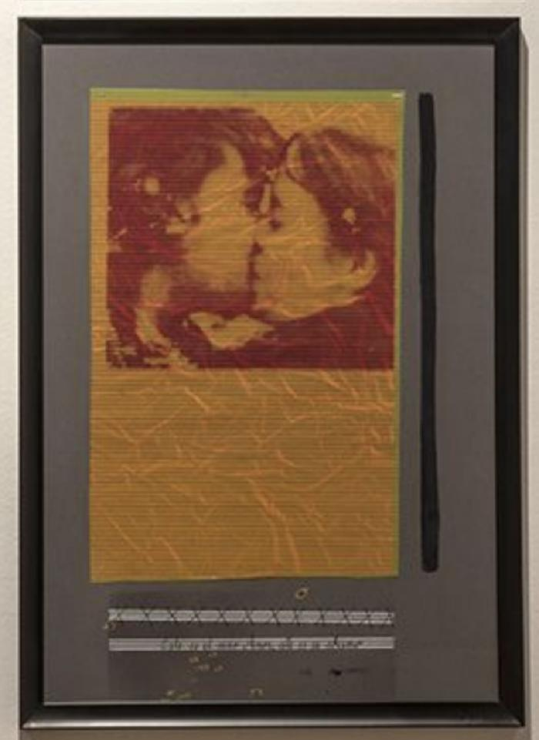
Por Este Amor Al Arte (serie) (GD-O-0080)
Composición vertical, en la parte superior lleva la imagen de dos personas besándose impresa sobre un papel de tono mostaza, tiene una lamina de acrílico del mismo tamaño en la parte de abajo del papel. Bajo la imagen tiene un texto en dos filas. El fondo es de tono gris.

Slide 8
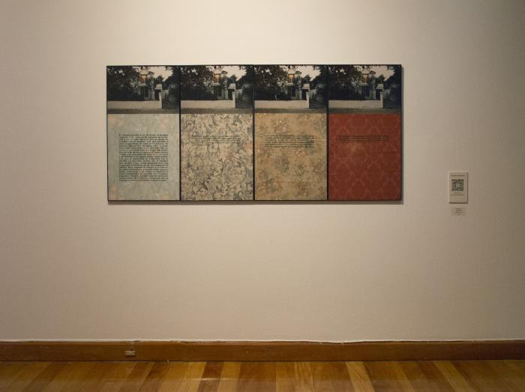
Civitas Dei (políptico) (GD-O-0155)
Políptico formado por cuatro paneles que presentan en su parte superior una fotografía de una casas vista desde la vereda de enfrente, la cual presenta una luz encendida que se ve por la ventana del segundo piso. Bajo la fotografía cada panel presenta un papel mural con un color y diseño específico, sobre los cuales se despliega un texto impreso en color negro. Todos de diferente extensión.

Slide 9
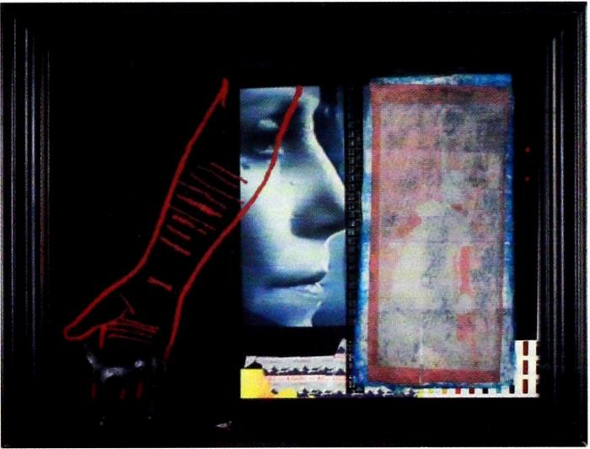
Diamela Eltit, la degollada (GD-O-0248.a)

Slide 10
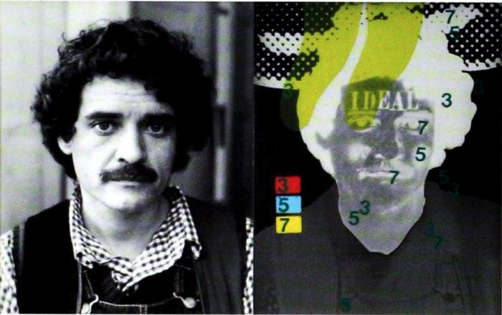
Colaboración con "Autorretrato" de Inés Paulino (GD-O-0253)
Díptico del retrato del artista, a la izquierda se encuentra un retrato de busto y luego la imagen intervenida.

